Slide 1

Föräldramöte P-2014
2026-03-17
VÄLKOMNA!

Slide 2
LAGET P-2014
16 spelare – något färre än förra säsongen
5 ledare
Fredrik – planerar och leder träningar
Josefin – admin, deltar på hälften av träningarna, coachar matcher
Nichlas – leder träningar och coachar matcher
Patrick – planerar och leder träningar, coachar matcher
Stina – admin, med på träningar och matcher vid behov, (styrelseuppdrag i SIF)

Slide 3
TRÄNING
v:9-15 tisdag 17:30-19:00, torsdag 17:15-18:30 (konstgräs)
(v:16-40 tisdag + torsdag 17:30-19:00 (gräs)
Sommaruppehåll hela juli.
Vissa träningar kommer vi låna spelare från P-2015.
Anmäl via laget.se - “kommer” eller “kommer inte”. Skriv gärna kommentar.
Kom 10 minuter innan träningsstart!
Fotbollsskor, benskydd och vattenflaska.

Slide 4
MATCH
Spelform 7 mot 7 (sex utespelare + en målvakt)
Speltid 3 x 20 min.
Seriespel: En hel serie (ca 14 matcher) + en halv serie (ca 7 matcher). Se kalendern!
Anmäl via laget.se - “kommer” eller “kommer inte”. Skriv gärna en kommentar!
Alltid samling på Idrottsgården om inget annat anges. Gemensamt ombyte och dusch = skapar lagkänsla och sammanhållning!
Påminnelse om att utveckling kommer före att vinna matcher till varje pris!

Slide 5
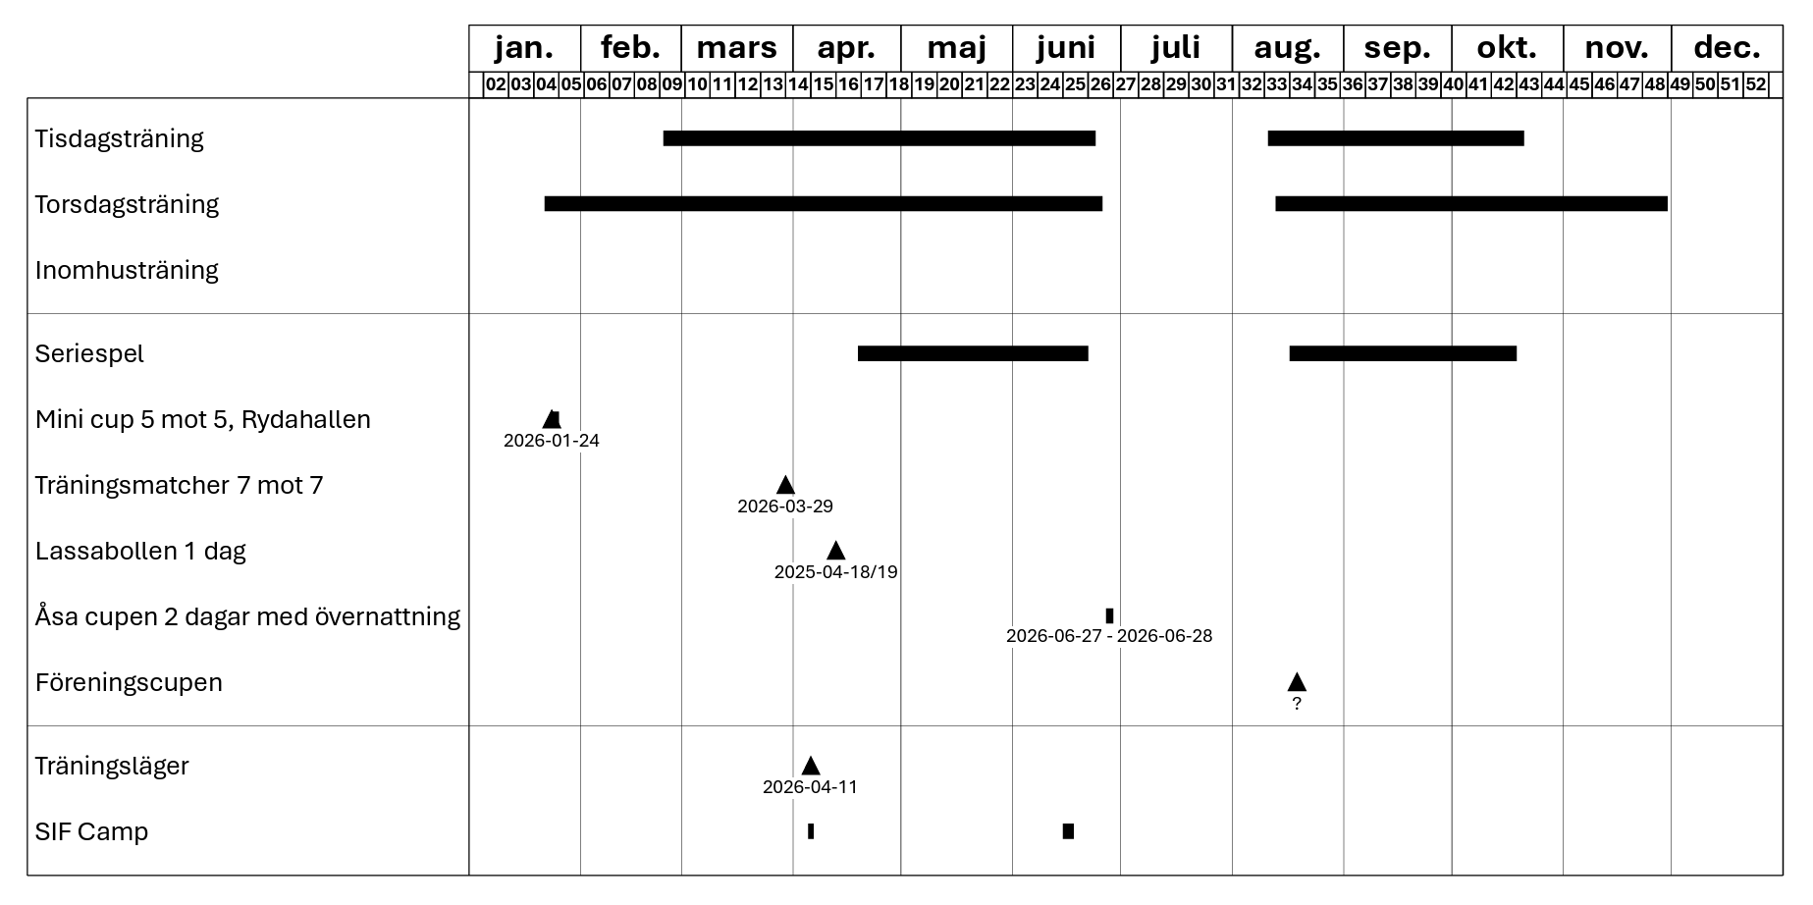
FOTBOLLSAKTIVITETER 2026
Mer information om läger och cuper mm kommer på laget.se!

Slide 6
Råd och vård vid idrottsskador
Alla spelare som är medlemmar i en förening som tillhör SvFF har gratis tillgång till tjänsten ”Råd och Vård för idrottskador”. Genom tjänsten kan spelare snabbt få hjälp av specialister på idrottsskador.
Så här går det till:
En spelare, ledare eller förälder ringer 020-44 11 11
En fysioterapeut svarar och ger råd för den aktuella situationen
Om fysioterapeuten bedömer att spelaren bör träffa en vårdgivare bokas en tid under samtalet
Vid behov ingår två besök hos fysioterapeut eller ett besök hos läkare / en röntgen

Slide 7
Hur kan jag stötta mitt barn?
Hjälpa att komma i tid och vara förberedd till träning och
match (sovit, ätit, rätt utrustning)
Som åskådare stötta och uppmuntra från motsatt långsida laget befinner sig på
Uppmuntra ditt barn till schysst spel
Uppträda föredömligt mot motståndare, domare och övriga matchfunktionärer
Notes:
Viktig resurs i vår förening, för att barnen ska få uppleva största möjliga trygghet och därmed gynnsam utveckling är det viktigt att föräldrarna på nära och bästa sätta följer och stöttar sitt barns med och motgångar.

Slide 8
Hur kan jag stötta laget?
Hjälpa till som extra vuxen – om ledare får förhinder
Matchvärd – väljer ut förälder till varje hemmamatch
”Markservice” – vid ex. träningsläger
Hjälpa till med försäljningar – stärker lagkassan
Bidra med ”specialkompetens” – kanske kan jag något som skulle uppskattas av laget?
Föräldramöten – delta
Trivselgruppen – samarbeta med Hong och Martina som planerar aktiviteter

Slide 9
Hur kan jag stötta föreningen?
Bli stödmedlem för 200:- – Varje medlem är oerhört viktig för klubbens ekonomi (Swishnummer: 123 013 45 10)
Välja SIF som klubb när du handlar på Stadium – Återbäring till klubben
Hjälpa till med försäljningar – exempelvis Bingolotter vid jul
Sprida information om föreningens aktiviteter till nära och kära

Slide 10
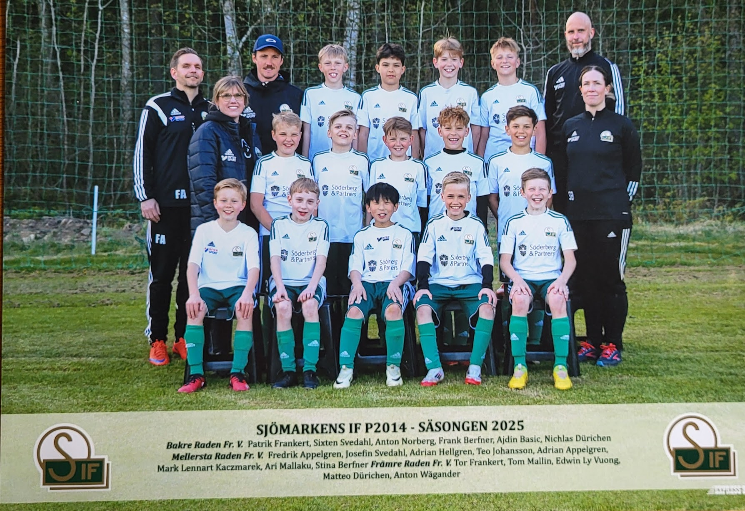
Frågor, funderingar, input…

